Slide 1
Repaso Día 6 (1ª parte)
Preguntas
¿Qué es la tokenización de activos?
¿Cuál es la diferencia entre un token que representa un activo real y un token nativo?
¿Qué tipo de activos pueden tokenizarse además de los financieros?
¿Qué significa que un token esté respaldado por un activo real?
¿Qué beneficios ofrece la propiedad fraccionada?
¿Qué ventajas ofrece la existencia de un mercado secundario para activos tokenizados?
¿Qué papel cumplen los contratos inteligentes en la tokenización?
¿Qué beneficio aporta la eliminación de intermediarios en la distribución de activos digitales?
¿Por qué la tokenización puede aumentar la liquidez de ciertos activos?
¿Cómo mejora la accesibilidad la tokenización en DLT?
¿Qué ventaja aporta la transparencia de las DLT?
¿Qué significa DvP (Delivery versus Payment) en el contexto de la tokenización?
¿Por qué las transacciones atómicas son importantes en la liquidación de activos tokenizados?
Nombra dos ventajas competitivas de usar blockchain para emitir activos financieros.

Slide 2
Repaso Día 6 (2ª parte)
¿Qué motivó a los bancos centrales a desarrollar las CBDCs?
¿Qué ventajas ofrecen las CBDCs frente al dinero tradicional?
¿Qué riesgos puede tener un acceso directo de los ciudadanos al dinero del banco central?
¿Por qué la interoperabilidad es clave en los pagos internacionales con CBDCs?
¿Cómo pueden las CBDCs mejorar la eficiencia de la política monetaria?
¿Qué riesgos en términos de privacidad implica una trazabilidad total del dinero?
¿Qué prioridad destacó la consulta pública del BCE sobre el euro digital?
¿En qué fase se encuentra actualmente el proyecto del euro digital?
¿Quién realiza las funciones de KYC en el modelo de Euro Digital y por qué?
¿Cómo se garantiza la equivalencia 1:1 entre tokens y dinero fiat en Fnality?
¿Qué características destacan del yuan digital en cuanto a adopción y uso?
¿Cómo afectaba el onboarding a los tipos de cuenta del Yuan Digital?
¿Qué diferencia principal hay entre stablecoins privadas, dinero tokenizado bancario y CBDCs?
¿Cuál es el objetivo del proyecto Fnality y qué problema intenta resolver?
¿Cómo se realiza el proceso de “funding” y “defunding” en Fnality?
¿Qué ventajas ofrece Fnality en términos de liquidez, riesgo y velocidad de liquidación?

Slide 3
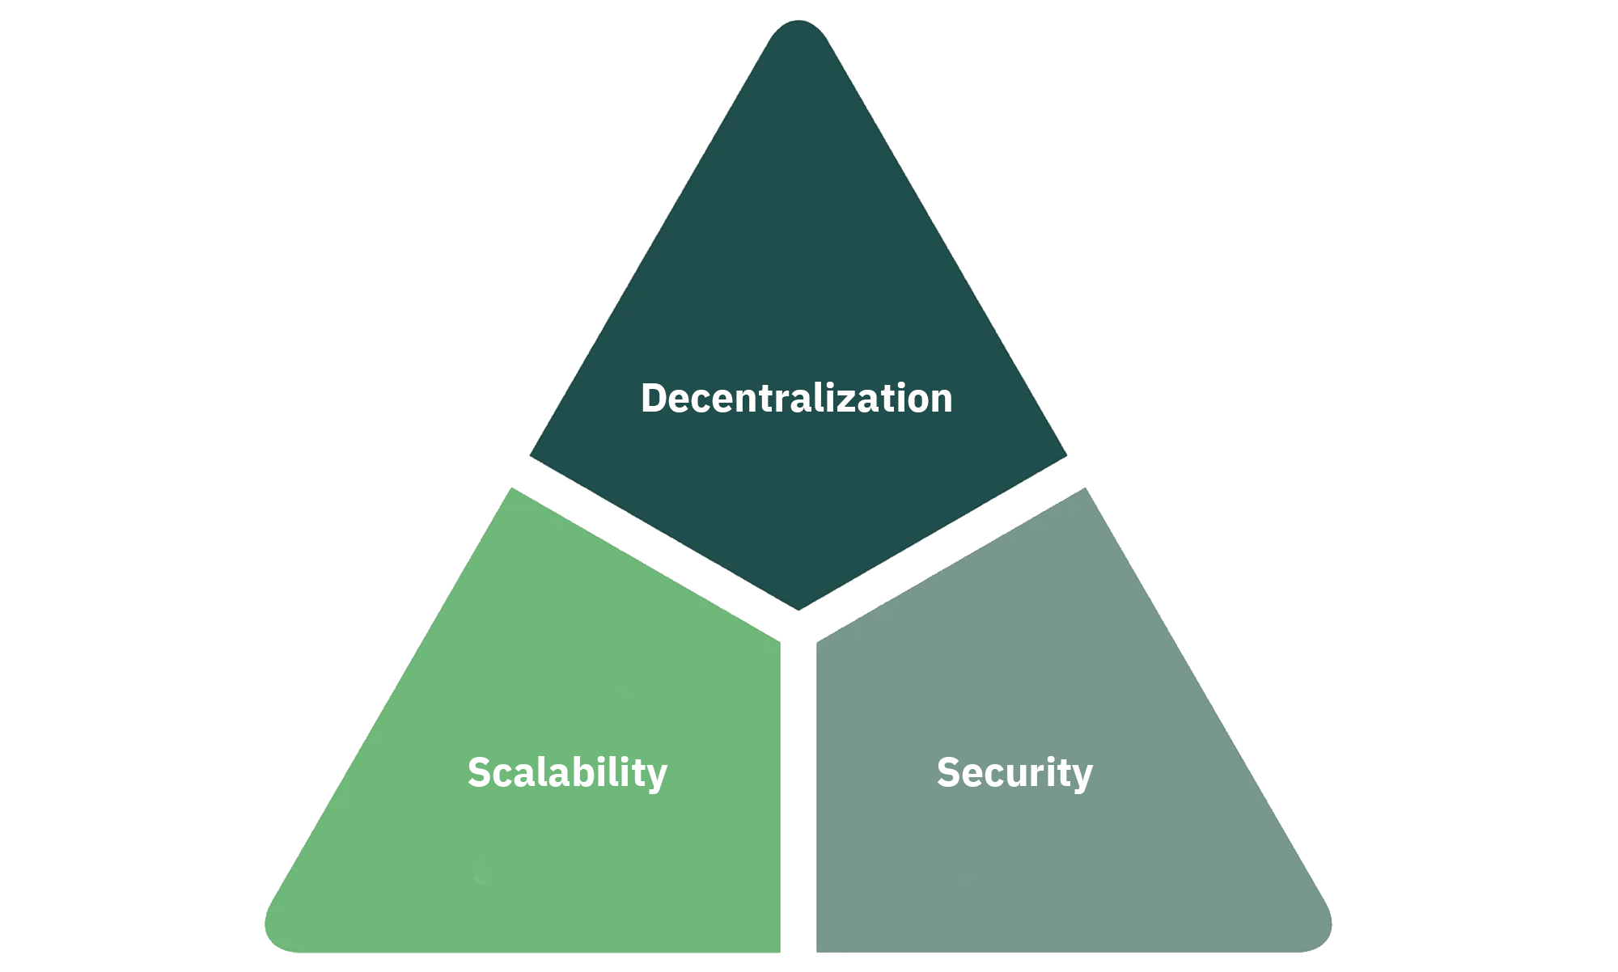
Carencias de Blockchain

Slide 4
El trilema revisitado

